Slide 1

Seguridad en Redes - Packet Tracer
Isaac Efren Lopez Esquivel
Jose Manuel Esparza Valdez
Christian Reynaldo Esparza Esparza
Jose David Tavarez Marquez
Axel Manuel Garcia Lopez

Slide 2

Introducción
La seguridad en redes es un aspecto fundamental para la protección de la información y los dispositivos en una infraestructura digital. En este trabajo, se ha diseñado y configurado una red en Packet Tracer, implementando medidas de seguridad para prevenir ataques y proteger la comunicación de datos.
Objetivos:
Identificar los principales ataques de ciberseguridad.
Aplicar mecanismos de protección en la red simulada.
Implementar medidas de mitigación y seguridad.
Evaluar la infraestructura de seguridad en la red.

Slide 3
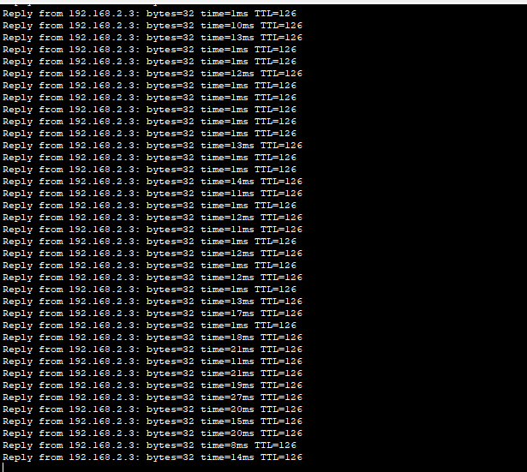
Ataques a la Ciberseguridad
En la simulación, se han considerado los siguientes tipos de ataques y amenazas:
A. Amenazas comunes
Malware: Software malicioso que puede infectar dispositivos dentro de la red.
Ataques DDoS: Sobrecarga de tráfico en la red para inhabilitar los dispositivos.

Slide 4


Ataques Cibernéticos
Sniffing: Uso de herramientas como Wireshark para capturar tráfico de la red.
Man-in-the-Middle (MitM): Interceptación de la comunicación entre dispositivos.
Suplantación de IP: Falsificación de direcciones IP para acceder a la red sin autorización.
Hydra: Se usa para descifrar contraseñas probando múltiples combinaciones en servicios como SSH, FTP o HTTP.

Slide 5

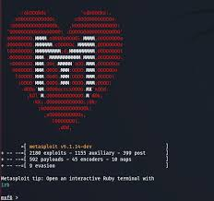
Ataques a Dispositivos
Acceso no autorizado a routers y switches.
Configuraciones débiles de contraseñas.
Puertos abiertos que pueden ser explotados.
Un ejemplo de como se puede lograr un ataque a dispositivos es usando la aplicación metasploit, donde la manera en que se logra es haciendo una aplicación con un virus y cuando el usuario descarga la aplicación su teléfono estará comprometido.

Slide 6


Ataques a Aplicaciones
Inyección SQL: Acceso a bases de datos dentro de la red.
Explotación de vulnerabilidades en aplicaciones web.
Aplicación en Packet Tracer: En la red simulada, se han analizado vulnerabilidades en los dispositivos y configuraciones por defecto que pueden ser aprovechadas por atacantes.
Inyeccion sql: Se usa para encontrar y explotar sitios web vulnerables a inyecciones SQL. Puede permitir extraer usuarios, contraseñas o incluso modificar la base de datos.

Slide 7


B. Protección de Redes
Para prevenir ataques, se han implementado estrategias de seguridad en la red de Packet Tracer.
A. Estado actual de la seguridad en la red
Evaluación de dispositivos conectados.
Identificación de vulnerabilidades en la configuración de los routers y switches.
B. Ataque de Red
Se ha simulado un ataque de interceptación de datos y se han implementado medidas para evitarlo.
SNORT: Monitorea el tráfico de red en tiempo real y detecta posibles ataques como escaneos de puertos o intentos de inyección SQL.

Slide 8

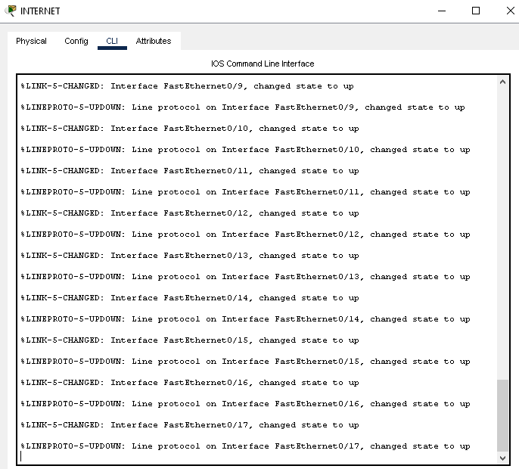
C. Seguridad en Red
Medidas implementadas en Packet Tracer:
Configuración de ACLs (Access Control Lists) para restringir el acceso a dispositivos.
Implementación de cifrado en las contraseñas de los dispositivos de red.
Configuración de seguridad en puertos de switches para evitar ataques de suplantación de MAC.
Habilitación de SSH en lugar de Telnet para conexiones seguras a los routers.

Slide 9

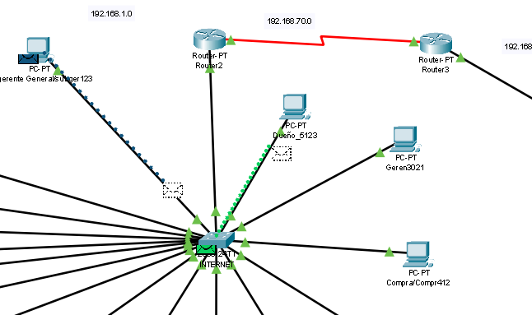
C. Ataque a los Fundamentos
A. Detalles de la PDU de IP
Análisis del tráfico de paquetes en la red.
Evaluación de direcciones IP en uso y posibles suplantaciones.
B. Vulnerabilidades IP, TCP y UDP
Identificación de puertos abiertos y protocolos en uso.
Restricción de servicios innecesarios para evitar ataques.

Slide 10
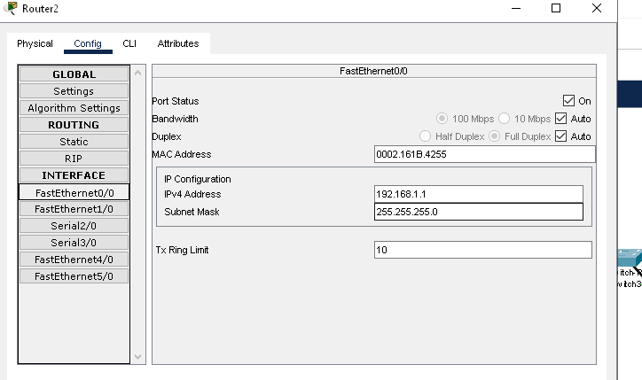
C. Mitigación de Ataques
Uso de Firewalls en la configuración del router para filtrar tráfico sospechoso.
Implementación de VLANs para segmentar la red y reducir el impacto de ataques internos.
Aplicación de DHCP Snooping para evitar asignaciones de direcciones IP falsas.

Slide 11

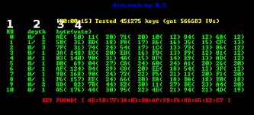
D. Comunicación de Red Inalámbrica
A. Amenazas en redes inalámbricas
Redes sin cifrado: Acceso fácil a la información transmitida.
Ataques de fuerza bruta a contraseñas WiFi.
Interferencia de señales y ataques de desautenticación.
Aircrack-ng: Se interceptan los paquetes de autenticación de una red WiFi para descifrar la contraseña.

Slide 12


B. WLAN Seguras
Configuraciones en Packet Tracer:
Implementación de WPA2/WPA3 para la seguridad de la red inalámbrica.
Filtrado de direcciones MAC para restringir dispositivos no autorizados.
Configuración de SSID oculto para evitar que la red sea visible a todos los dispositivos.

Slide 13

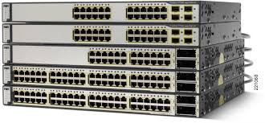
C. Dispositivos de Comunicación
Routers y switches configurados con protocolos de seguridad.
Implementación de autenticación en dispositivos de la red.

Slide 14
Infraestructura de Seguridad de Redes
A. Dispositivos de Seguridad
Uso de firewalls para filtrar el tráfico de la red.
Implementación de IPS/IDS para detectar y mitigar ataques en tiempo real.
B. Servicios de Seguridad
Configuración de servidores AAA (Autenticación, Autorización y Contabilidad) para el control de accesos.
Uso de logs y monitoreo de eventos en dispositivos de red.

Slide 15


C. Infraestructura de Seguridad
Uso de redes privadas virtuales (VPNs) para conexiones remotas seguras.
Aplicación de políticas de acceso y segmentación en la red simulada.

Slide 16
Conclusiones y Recomendaciones
La seguridad en redes es fundamental para evitar accesos no autorizados y ataques cibernéticos.
En la simulación, se logró fortalecer la seguridad aplicando diversas estrategias de mitigación.
Es recomendable seguir actualizando configuraciones y monitorear constantemente la red.

Slide 17
Referencias
CISCO NetAcad: https://www.netacad.com/
Documentación oficial de Packet Tracer.
Manuales de ciberseguridad y redes.

